Slide 1
ИТОГИ ПРОГРАММЫ РАЗВИТИЯ РОС 2011-2015 ПРОЕКТ «Музей и школа»
Государственное бюджетное образовательное учреждение дополнительного образования детей Дом детского творчества Адмиралтейского района Санкт-Петербурга «Измайловский»
Садовникова С.Ю., заведующая отделом методической работы, Редекоп Е.Д., методист

Slide 2
Цель проекта: создание условий для развития музейной деятельности в образовательных учреждениях Адмиралтейского района
Задачи:
Повышать статус школьных музеев как центров гражданско-патриотической и социальной деятельности образовательного учреждения.
Воспитывать у учащихся социальную ответственность, патриотизм и гражданскую позицию по отношению к Санкт-Петербургу и России, укреплять гуманистические ценности.
Развивать у учащихся коммуникативные компетенции, навыки исследовательской работы, поддерживать творческие способности детей, формировать интерес к отечественной культуре и уважительное отношение к нравственным ценностям.
Выявлять наиболее рациональные формы и методы совместной работы школьных музеев с разными типами образовательных учреждений.
Обобщать опыт работы школьных музеев, вырабатывать и совершенствовать научно-методические рекомендации.

Slide 3
Основные участники проекта «Музей и школа»
Вторая СПб гимназия - Музей истории "Второй Санкт-Петербургской гимназии Императора Александра Первого»
Школа № 235 - Музей «А музы не молчали...»
Школа № 238 - Музей «Герои Ораниенбаумского плацдарма»
Школа № 245 - Музей «Наш дом»
Школа № 256 -Музей «Страницы истории школы»
Школа № 259 - Музей «У истока»
Школа № 266 - Музей «Дорогами партизанской славы»
Гимназия №272 - Музей «История гимназии»
Гимназия №278 - Музей «Зеркало истории»
Школа №280 - Музей «История школы»
Школа № 286 - Музей «Мы помним»
Школа-интернат № 2 - Музей «Санкт-Петербург вчера, сегодня, завтра»
ШНИ - Музей «История Школы Народного искусства Императрицы Александры Федоровны»
Школа № 616 «Центр “Динамика”»
Педагогический колледж № 8

Slide 4
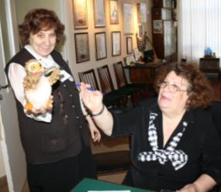
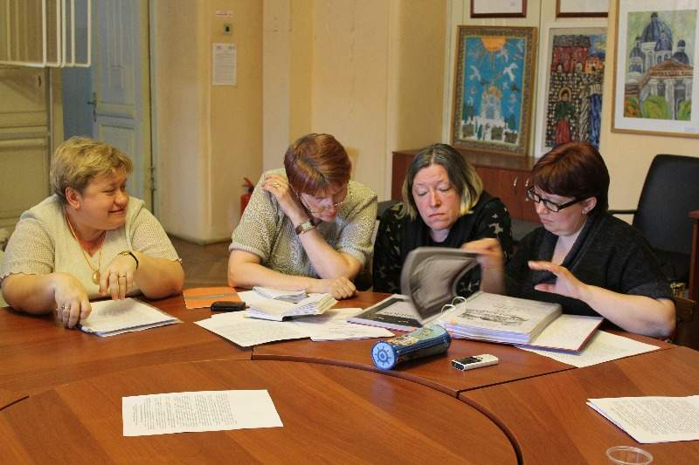
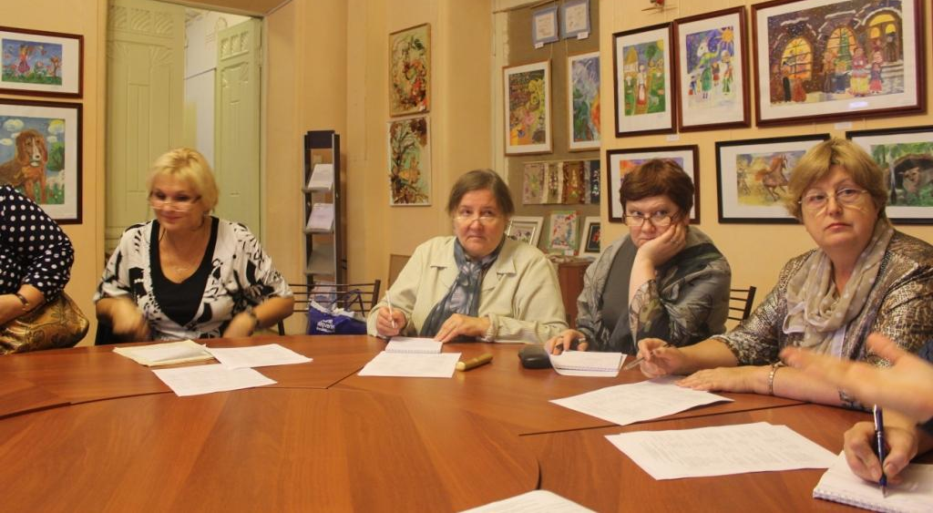
Районное методическое объединение руководителей школьных музеев – координатор проекта «Музей и школа»

Slide 5
Районные мероприятия в рамках реализации проекта «Музей и школа»
Сроки | Название мероприятий
8 сентября | Митинг в День памяти жертв блокады Ленинграда
Октябрь | Районный этап городского конкурса юных экскурсоводов школьных музеев
Ноябрь | Акция Советов школьных музеев «История одного экспоната»
Декабрь | Историко-краеведческий конкурс «Во имя Отечества»
Январь | Районная выставка «Реликвии рассказывают» (школа № 238)
18 января | Митинг в День прорыва блокады Ленинграда
Январь | Историко-краеведческая конференция «Война. Блокада. Ленинград»
Февраль | Краеведческая олимпиада старшеклассников
Март | Малые историко-краеведческие чтения
Апрель | Межмузейная ассамблея
8 мая | Митинг, посвященный Дню Победы советского народа в Великой Отечественной войне 1941-1945 годов.
Январь-март | Районный смотр школьных музеев образовательных учреждений

Slide 6
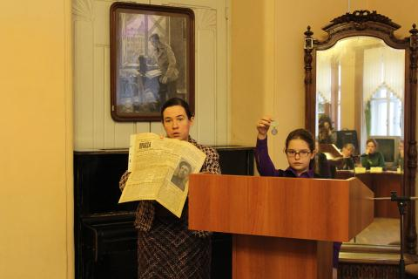
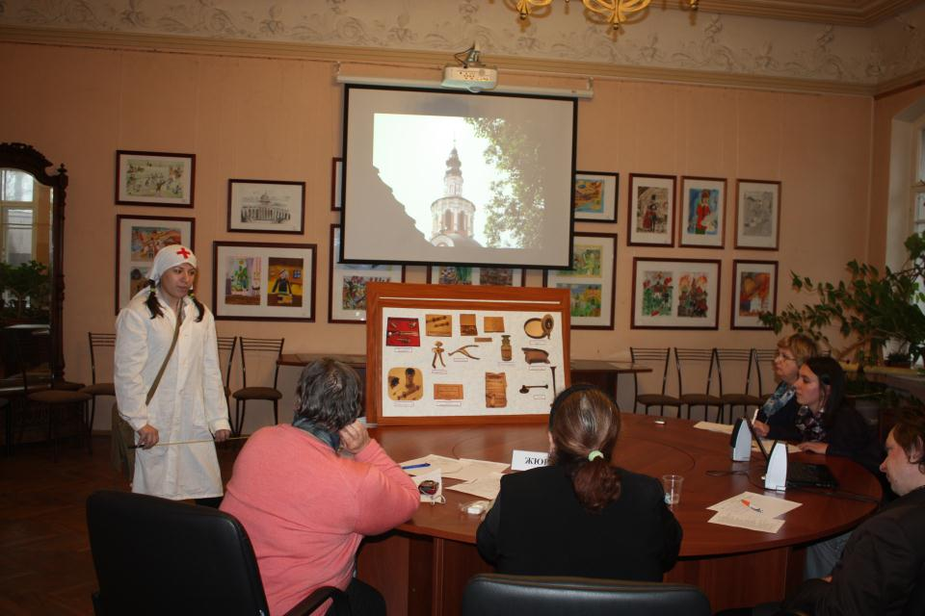
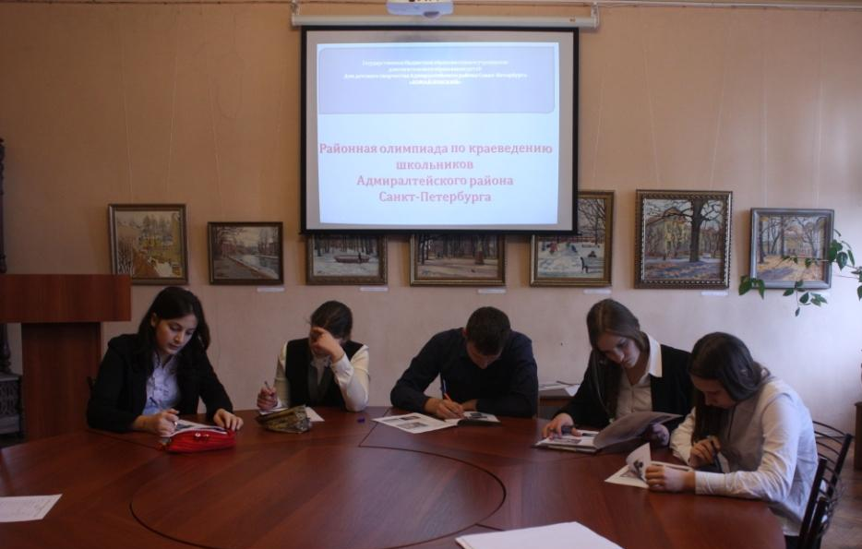
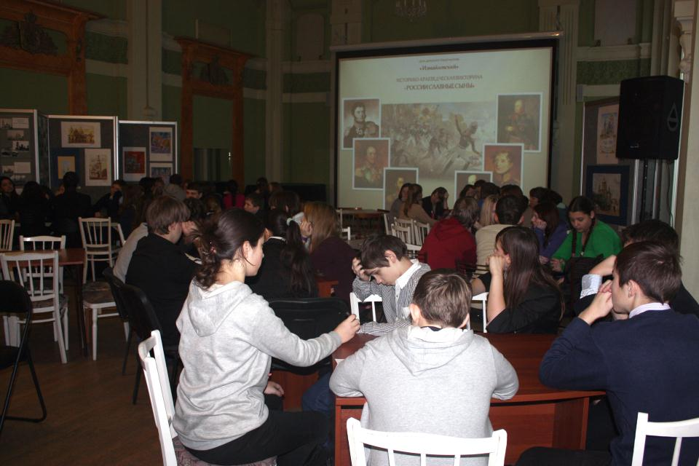
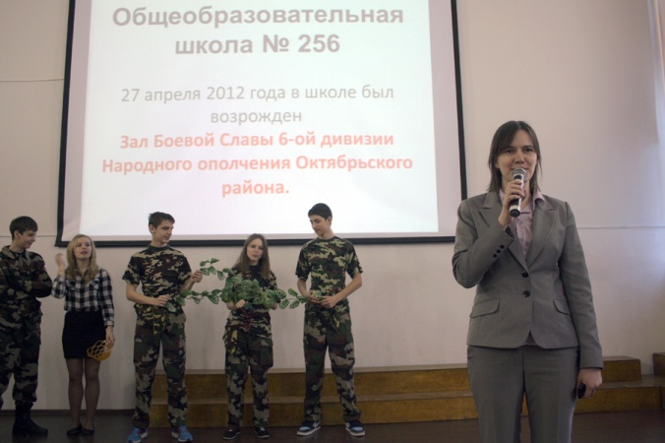
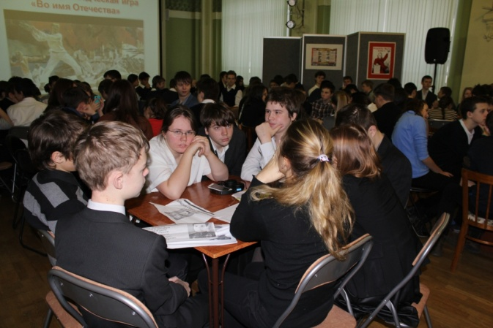
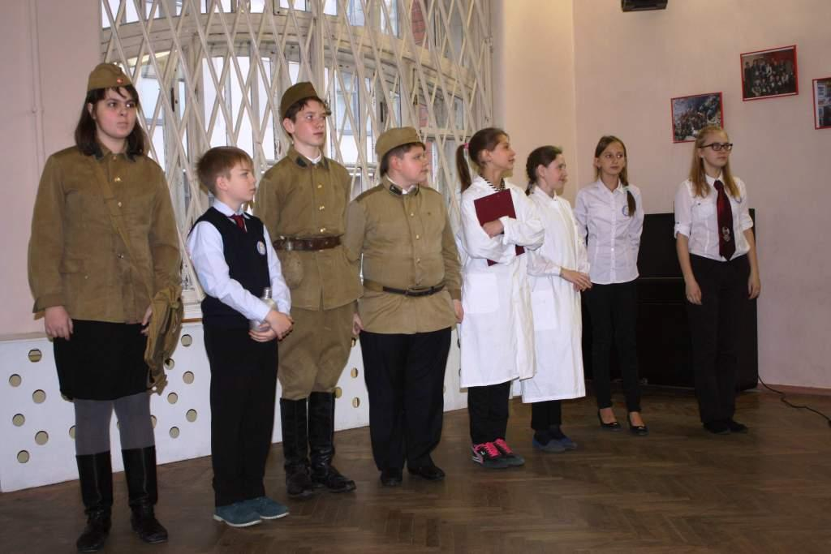
Историко-краеведческие конференции, конкурсы, чтения, выставки, краеведческие олимпиады

Slide 7
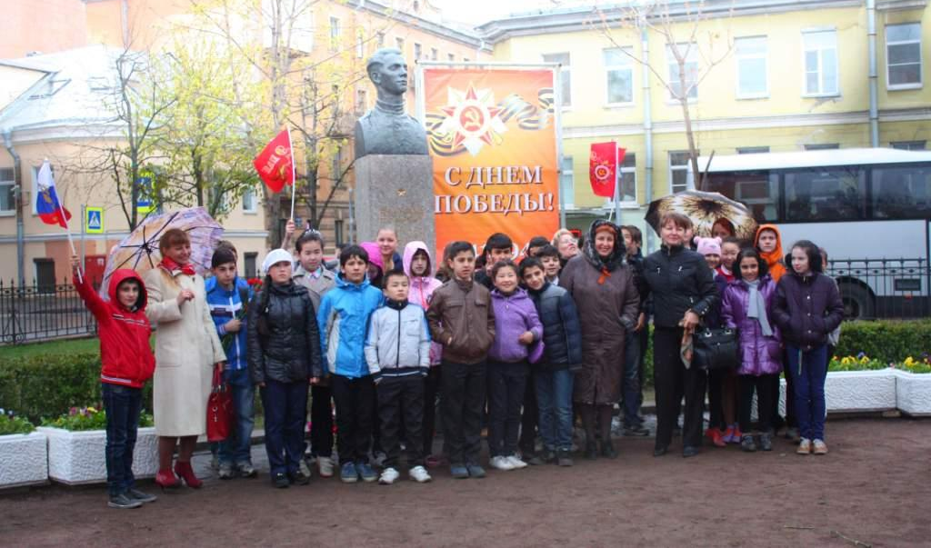
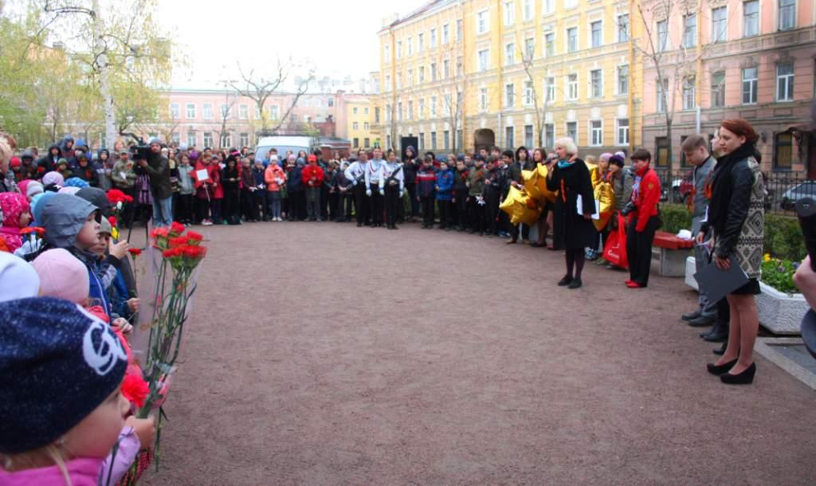
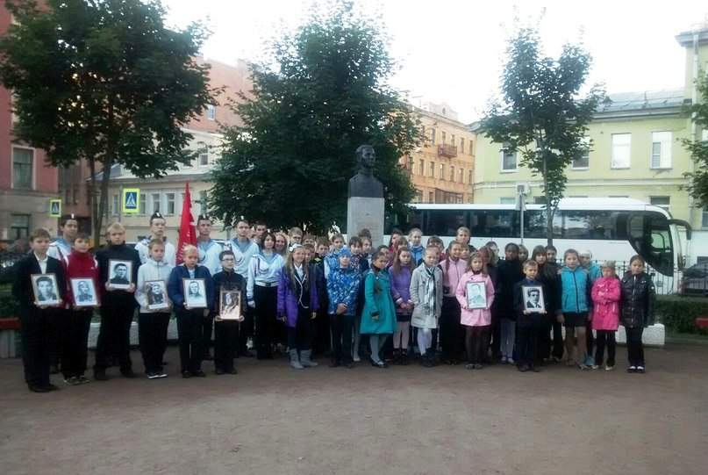
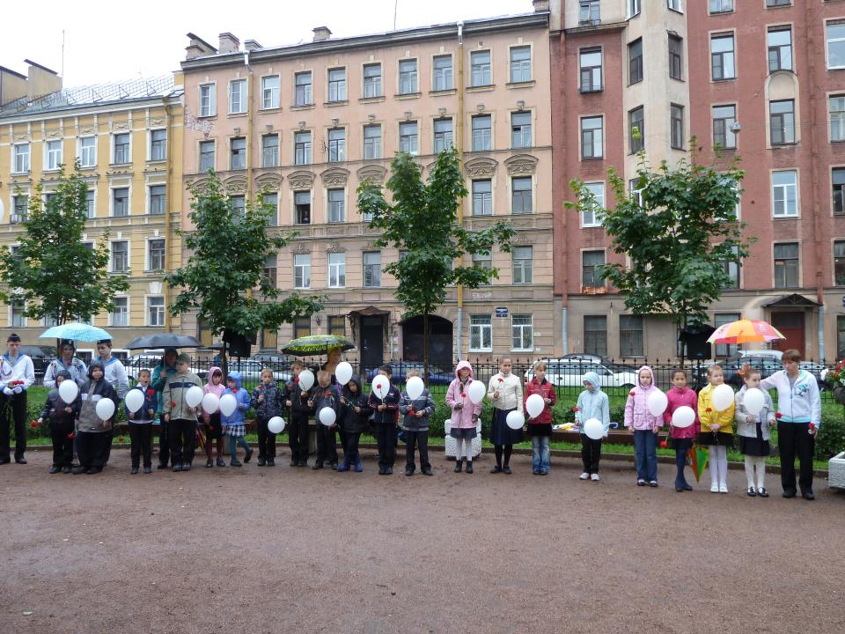
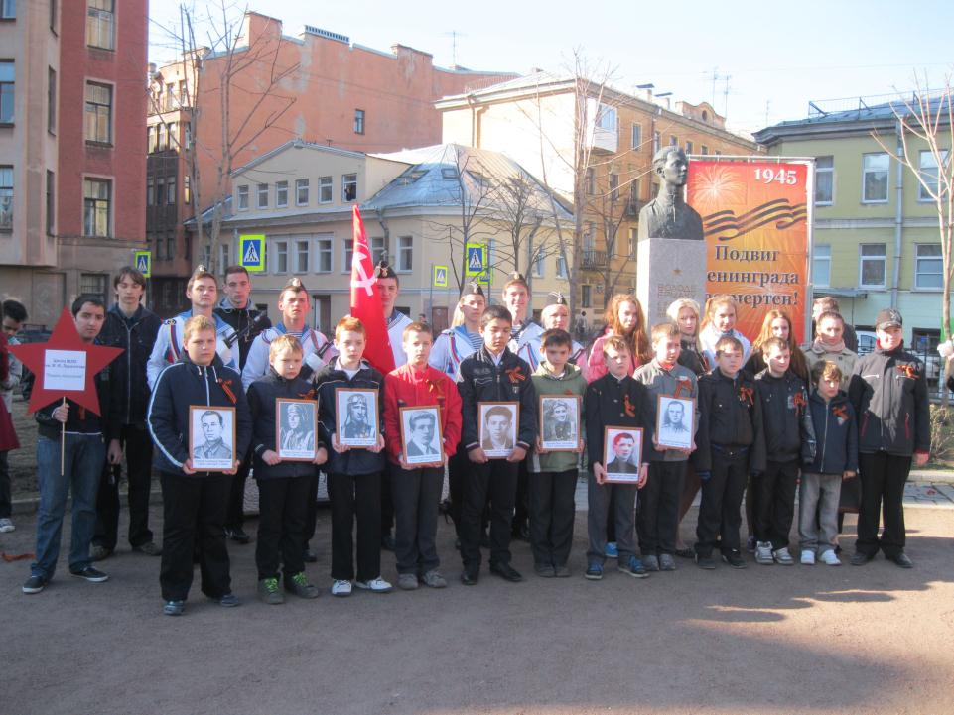
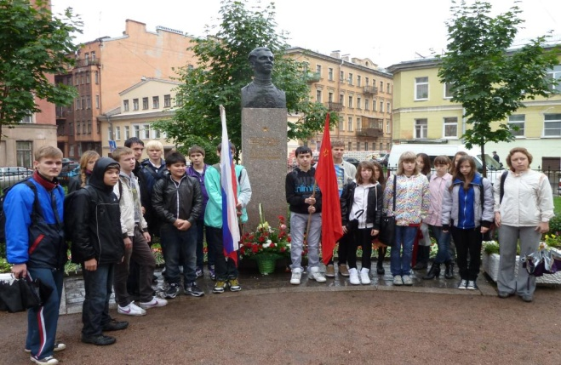
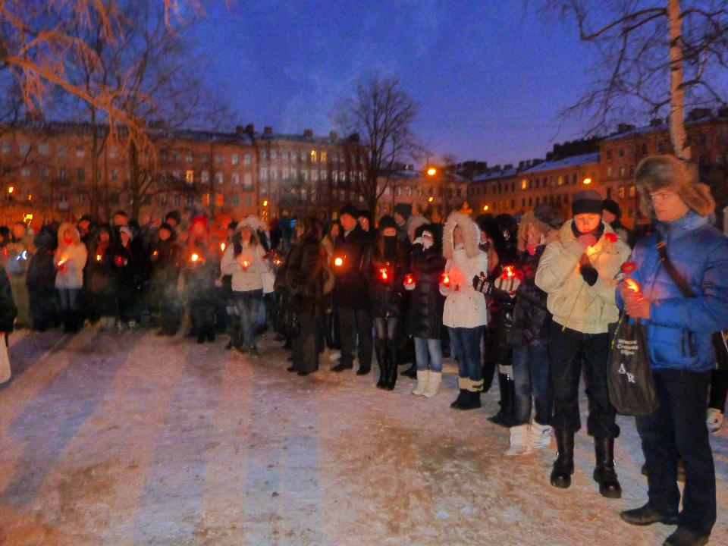
Митинги и вахты Памяти, посвященные Дню полного освобождения Ленинграда от фашистской блокады и Дню Победы советского народа в Великой Отечественной войне

Slide 8
Районный смотр школьных музеев (январь–март 2015 года)
Участвовало 14 музеев образовательных учреждений.
Звание «Лучший школьный музей - 2015» удостоены:
Музей «Зеркало истории», ГБОУ гимназия № 278;
Музей «История Второй Санкт-Петербургской гимназии Александра I», ГБОУ Второй Санкт-Петербургской гимназии;
Музей «История школы народного искусства Императрицы Александры Федоровны», Школа народного искусства им. Императрицы Александры Федоровны.
Музей «Герои Ораниенбаумского плацдарма», ГБОУ СОШ № 238;
Музей «А музы не молчали…», ГБОУ СОШ № 235 им. Д.Д. Шостаковича

Slide 9
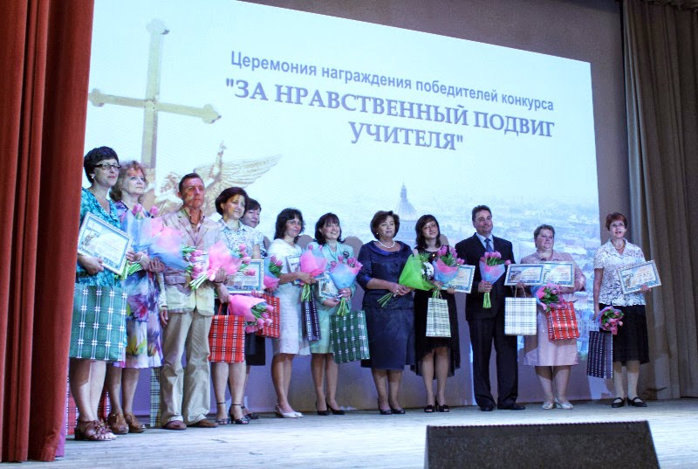
Проект «Музей и школа» в 2013 году удостоен диплома 3 степени на региональном этапе Всероссийского конкурса «За нравственный подвиг учителя»

Slide 10
Концепция инновационной деятельности РМО руководителей школьных музеев ОУ Адмиралтейского района Санкт-Петербурга (авторы - Прасолова С.В., Редекоп Е.Д., методисты ДДТ «Измайловский»)
Опыт работы РМО и ДДТ по реализации проекта «Музей и школа» и Концепции представлены на международной научной конференции «Музеология – музееведение в XXI веке: Проблемы изучения и преподавания» (СПбГУ Институт истории (кафедра музеологии), 23 мая 2014 г.
Концепция… - победитель конкурса инновационных образовательных учреждений «Хрустальное яблоко» Института ФГНУ «Институт психолого-педагогических проблем детства» РАО.

Slide 11
публикации в печатных изданиях об опыте работы по реализации проекта «Музей и школа»:
Редекоп Е.Д. Инновационная деятельность музеев Адмиралтейского района Санкт-Петербурга // Формирование инновационного образовательного пространства Санкт-Петербурга. – М. – СПб., 2012.
Редекоп Е.Д. Гражданственность и патриотизм – основные составляющие деятельности школьных музеев в духовно-нравственном воспитании детей и молодежи // Реализация программ духовно-нравственного воспитания средствами туризма и краеведения - М., СПб.; Киров, 2013.
Редекоп Е.Д. Интеграция музейной работы в образовательных учреждениях Адмиралтейского района Санкт-Петербурга // Гражданско-патриотические аспекты воспитательного потенциала современной образовательной организации Санкт-Петербурга. - СПб.: Европейский дом, 2014.
Редекоп Е.Д., Прасолова С.В. Инновационная деятельность районного методического объединения руководителей школьных музеев Адмиралтейского района Санкт-Петербурга // Современные проблемы и перспективы развития физической культуры, спорта, туризма и краеведения в системе воспитания молодежи. Материалы международной научно-практической заочной конференции. Под редакцией Л.Г. Рубис. – СПб., 2014.
Прасолова С.В., Редекоп Е.Д. Концепция инновационной деятельности РМО руководителей школьных музеев ОУ Адмиралтейского района Санкт-Петербурга // Материалы международной научной конференции «Музеология – музееведение в XXI веке: Проблемы изучения и преподавания» (СПбГУ Институт истории (кафедра музеологии), 23 мая 2014 г.);
Прасолова С.В., Редекоп Е.Д. Инновационная деятельность районного методического объединения руководителей школьных музеев Адмиралтейского района Санкт-Петербурга» // Развитие системы воспитания и дополнительного образования детей как единого образовательного пространства для повышения качества городской среды (сборник по итогам городского научно-практического семинара). - СПб., 2014.
Редекоп Е.Д., Прасолова С.В. Школьный музей – организатор инновационной деятельности в сфере патриотического и гражданского воспитания личности школьника // материалы V Открытых Алишевских педагогических чтений «Гражданско-патриотический и нравственный потенциал дополнительного образования детей». – СПб., 2014.

Slide 12
Деятельность Дома детского творчества по реализации проекта «Музей и школа» отражена на сайте учреждения, материалы по проекту размещаются на блоге (http://muzeyishkola.blogspot.ru/), имеются публикации в средствах массовой информации
У подвига есть имена! / газета «Адмиралтейский вестник» № 1 (286), январь-февраль 2013.
Ласточка над городом» (о завершении районного этапа городской акции «Блокадная ласточка») / газета «Вестник Адмиралтейского района», № 8, декабрь 2013.
Память жива / газета «Измайловская слобода», № 1 (234), январь 2014.
Я пишу вам из будущего / газета «Адмиралтейская газета», № 1 (492), февраль 2014;
Был город-фронт / газета «Адмиралтейская газета», № 1 (492), февраль 2014.
Работы участников конференции «Война. Блокада. Ленинград» и акции «Блокадная ласточка» вошли в сборник по итогам мероприятий.

Slide 13
Ожидаемые результаты достигнуты:
Повысился интерес учащихся к изучению истории своего учреждения, района, города, страны, проявляется чувство патриотизма к своей стране, через систему творческого участия в деятельности музея.
Повысилась эффективность работы школьных музеев за счет использования инновационных форм и методов для решения воспитательных задач ОУ.
Осуществляется взаимодействие школьных музеев различной направленности в целях создания единого воспитательного и образовательного пространства.
Осуществляется освоение учащимися приемов музейной деятельности.
Расширяются возможности школьных музеев за счет социального партнерства с музеями других образовательных учреждений, СПбАППО, образовательными учреждениями, муниципальными округами, союзами ветеранов, творческими союзами и другими организациями.
Расширяется информационное пространства деятельности школьных музеев Адмиралтейского района путем сотрудничества с образовательными учреждениями, НМЦ, отделом образования Администрации Адмиралтейского района, Муниципальными округами.

Slide 14
Образовательные продукты проекта:
Презентация итоговых материалов проекта в интернете и СМИ.
Сборник лучших статей конференций по проблематике проекта.
Сборник методических разработок по направлениям проекта.
Публичный отчет о реализации проекта «Музей и школа».
5. Финальное мероприятие «Итоги реализации проекта «Музей и школа» - Межмузейная ассамблея состоялось 24 апреля 2015 года.

Slide 15
Выражаем огромную благодарность всем участникам проекта!
Все школьные музеи в период реализации проекта на базах своих учреждений проводили районные мероприятия для учащихся образовательных учреждений Адмиралтейского района
и районного методического объединения руководителей школьных музеев

